Slide 1
English With Anisur Rahman
Cover
Add your lesson content here...
Class: 5
Subject: English
Unit 12: Eating Healthy
Pages: 61–62
Activities: 1.1, 1.2 & 2.1
📚 English With Anisur Rahman | Learn English with Bangla Explanation

Slide 2
English With Anisur Rahman
Greeting
Add your lesson content here...
Good morning, students.
How are you today?
📚 English With Anisur Rahman | Learn English with Bangla Explanation

Slide 3
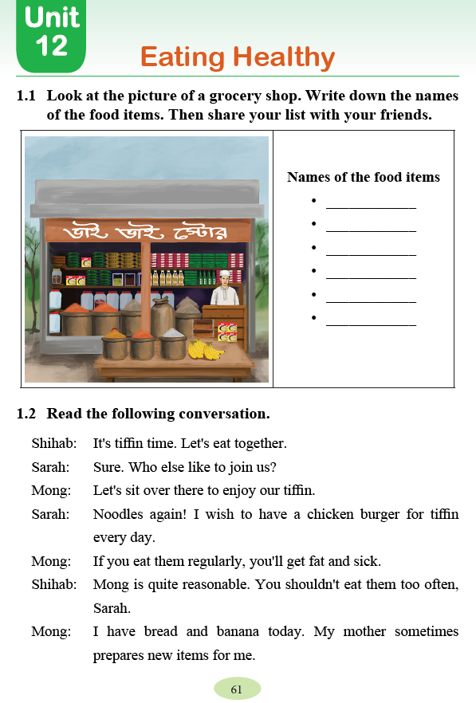
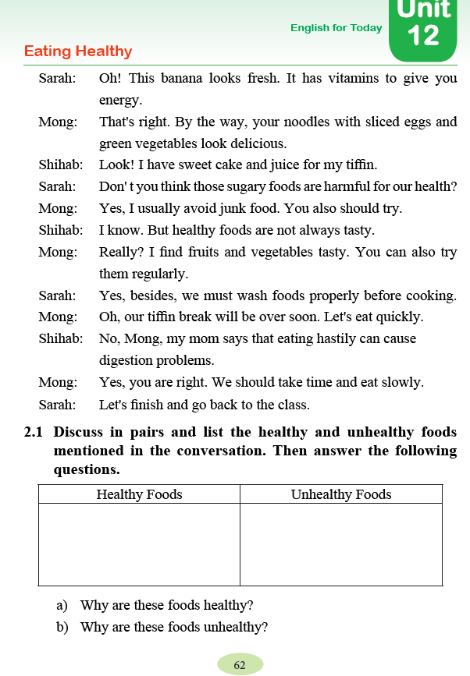
English With Anisur Rahman
Cover
Add your lesson content here...
📚 English With Anisur Rahman | Learn English with Bangla Explanation

Slide 4
English With Anisur Rahman
Learning Outcomes
Add your lesson content here...
By the end of the lesson, students will be able to—
✅ identify different food items.
✅ understand the conversation.
✅ learn new vocabulary.
✅ explain the Bangla meaning of important sentences.
✅ identify healthy and unhealthy foods.
📚 English With Anisur Rahman | Learn English with Bangla Explanation

Slide 5
English With Anisur Rahman
Warm-up
Add your lesson content here...
What do you eat during tiffin?
I eat bread and banana.
Do you like fruits?
Yes, I do.
📚 English With Anisur Rahman | Learn English with Bangla Explanation

Slide 6
English With Anisur Rahman
Warm-up
Add your lesson content here...
Which food is healthy?
Fruits and vegetables are healthy.
Do you eat junk food every day?
No, I don't.
📚 English With Anisur Rahman | Learn English with Bangla Explanation

Slide 7
English With Anisur Rahman
Activity 1.1
What food items can you see?
Rice
Flour
Sugar
Salt
Oil
Bananas
Spices
Lentils
Biscuits
Milk
📚 English With Anisur Rahman | Learn English with Bangla Explanation

Slide 8
English With Anisur Rahman
Vocabulary
Add your lesson content here...
English | Bangla
grocery shop | মুদি দোকান
tiffin | টিফিন
noodles | নুডলস
burger | বার্গার
banana | কলা
vegetables | শাকসবজি
fruits | ফলমূল
healthy | স্বাস্থ্যকর
unhealthy | অস্বাস্থ্যকর
English | Bangla
vitamins | ভিটামিন
energy | শক্তি
sugary | চিনিযুক্ত
harmful | ক্ষতিকর
avoid | এড়িয়ে চলা
digestion | হজম
hastily | তাড়াহুড়ো করে
regularly | নিয়মিত
📚 English With Anisur Rahman | Learn English with Bangla Explanation

Slide 9
English With Anisur Rahman
Listen 2 times and read with me
Activity 1.2
Add your lesson content here...
📚 English With Anisur Rahman | Learn English with Bangla Explanation

Slide 10
English With Anisur Rahman
Activity 1.2
Add your lesson content here...
Shihab:
It's tiffin time. Let's eat together.
এখন টিফিনের সময়। চলো আমরা একসাথে খাই।
Sarah:
Sure. Who else like to join us?
বাংলা
অবশ্যই। আর কে কে আমাদের সাথে যোগ দিতে চান?
Mong:
Let's sit over there to enjoy our tiffin.
বাংলা
চলো ওখানে বসে টিফিন খাই।
📚 English With Anisur Rahman | Learn English with Bangla Explanation

Slide 11
English With Anisur Rahman
Activity 1.2
Add your lesson content here...
Sarah:
Noodles again! I wish to have a chicken burger for tiffin every day.
বাংলা
আবার নুডলস! আমার ইচ্ছে করে প্রতিদিন টিফিনে চিকেন বার্গার খাই।
Mong:
If you eat them regularly, you'll get fat and sick.
বাংলা
তুমি যদি এগুলো নিয়মিত খাও, তাহলে মোটা ও অসুস্থ হয়ে যাবে।
Shihab:
Mong is quite reasonable. You shouldn't eat them too often, Sarah.
বাংলা
মং বেশ যুক্তিসঙ্গত। সারা, তোমার এগুলো বেশি খাওয়া উচিত নয়।
📚 English With Anisur Rahman | Learn English with Bangla Explanation

Slide 12
English With Anisur Rahman
Activity 1.2
]
Mong:
I have bread and banana today. My mother sometimes prepares new items for me.
আজ আমার টিফিনে রুটি ও কলা আছে। আমার মা মাঝে মাঝে আমার জন্য নতুন নতুন জিনিস তৈরি করেন।
Sarah:
Oh! This banana looks fresh. It has vitamins to give you energy.
ওহ! এই কলাটি দেখতে টাটকা। এতে ভিটামিন আছে, যা তোমাকে শক্তি দেয়।
Mong:
That's right. By the way, Your noodles with sliced eggs and green vegetables look delicious.
বাংলা
ঠিক তাই। যাইহোক, ডিমের টুকরা ও সবুজ শাকসবজি দিয়ে তোমার নুডলস খুব সুস্বাদু দেখাচ্ছে।
📚 English With Anisur Rahman | Learn English with Bangla Explanation

Slide 13
English With Anisur Rahman
Activity 1.2
]
Shihab:
Look! I have sweet cake and juice for my tiffin.
বাংলা
দেখো! আমার টিফিনে মিষ্টি কেক ও জুস আছে।
Sarah:
Don't you think those sugary foods are harmful for our health?
বাংলা
তুমি কি মনে করো না, এসব চিনিযুক্ত খাবার আমাদের স্বাস্থ্যের জন্য ক্ষতিকর?
Mong:
Yes, I usually avoid junk food. You also should try.
বাংলা
হ্যাঁ, আমি সাধারণত জাঙ্ক ফুড এড়িয়ে চলি। তোমারও চেষ্টা করা উচিত।
📚 English With Anisur Rahman | Learn English with Bangla Explanation

Slide 14
English With Anisur Rahman
Activity 1.2
]
Shihab:
I know. But healthy foods are not always tasty.
বাংলা
আমি জানি। কিন্তু স্বাস্থ্যকর খাবার সব সময় সুস্বাদু হয় না।
Mong:
Really? I find fruits and vegetables tasty. You can also try them regularly.
বাংলা
সত্যিই? আমার কাছে ফল ও শাকসবজি সুস্বাদু লাগে। তুমিও এগুলো নিয়মিত চেষ্টা করে দেখতে পার।
Sarah:
Yes, Besides, We must wash foods properly before cooking.
বাংলা
হ্যাঁ, তাছাড়া, রান্নার আগে খাবার ভালোভাবে ধুতে হবে।
📚 English With Anisur Rahman | Learn English with Bangla Explanation

Slide 15
English With Anisur Rahman
Activity 1.2
]
Mong:
Oh, our tiffin break will be over soon. Let's eat quickly.
বাংলা
ওহ, আমাদের টিফিনের বিরতি শীঘ্রই শেষ হয়ে যাবে। চলো দ্রুত খাই।
Shihab:
No, Mong, my mom says that eating hastily can cause digestion problems.
বাংলা
না, মং, আমার মা বলেন যে তাড়াহুড়ো করে খেলে হজমের সমস্যা হতে পারে।
Mong:
Yes, you are right. We should take time and eat slowly.
বাংলা
হ্যাঁ, তুমি ঠিক বলেছ। আমাদের সময় নিয়ে ধীরে ধীরে খাওয়া উচিত।
📚 English With Anisur Rahman | Learn English with Bangla Explanation

Slide 16
English With Anisur Rahman
Activity 1.2
Add your lesson content here...
Sarah:
Let's finish and go back to the class.
বাংলা
চলো খাওয়া শেষ করে ক্লাসে ফিরে যাই।
📚 English With Anisur Rahman | Learn English with Bangla Explanation

Slide 17
English With Anisur Rahman
Activity 2.1
Add your lesson content here...
Bread
Banana
Chicken burger
Fruits
Sweet cake
Vegetables
Sugary foods
Eggs
Junk food
Ans: Because they contain vitamins and nutrients that help us stay healthy and give us energy.
Ans: Because eating them too often can make us fat and sick.
📚 English With Anisur Rahman | Learn English with Bangla Explanation

Slide 18
English With Anisur Rahman
Activity 2.1
Add your lesson content here...
Answer the Questions
a) Why are these foods healthy?
Ans: Because they contain vitamins and nutrients that help us stay healthy and give us energy.
বাংলা:
কারণ এসব খাবারে ভিটামিন ও পুষ্টি থাকে, যা আমাদের সুস্থ রাখে এবং শক্তি দেয়।
b) Why are these foods unhealthy?
Ans: Because eating them too often can make us fat and sick.
বাংলা:
কারণ এগুলো বেশি খেলে আমরা মোটা ও অসুস্থ হতে পারি।
📚 English With Anisur Rahman | Learn English with Bangla Explanation

Slide 19
English With Anisur Rahman
Pair Work
Student A:
What do you eat for tiffin?
Student B:
I eat bread and banana.
📚 English With Anisur Rahman | Learn English with Bangla Explanation

Slide 20
English With Anisur Rahman
Pair Work
Student A:
Is burger healthy?
Student B:
No, it isn't.
📚 English With Anisur Rahman | Learn English with Bangla Explanation

Slide 21
English With Anisur Rahman
Practice
Add your lesson content here...
📚 English With Anisur Rahman | Learn English with Bangla Explanation

Slide 22
English With Anisur Rahman
Quiz
Add your lesson content here...
📚 English With Anisur Rahman | Learn English with Bangla Explanation

Slide 23
English With Anisur Rahman
Assessment
Add your lesson content here...
📚 English With Anisur Rahman | Learn English with Bangla Explanation

Slide 24
English With Anisur Rahman
Homework
1. Write five healthy foods.
2. Write five unhealthy foods.
3. Make a list of your favourite healthy foods.
📚 English With Anisur Rahman | Learn English with Bangla Explanation

Slide 25
English With Anisur Rahman
Thank You
Thank You
I wish you all the best.
Happy Learning!
📚 English With Anisur Rahman | Learn English with Bangla Explanation

